Slide 1

CREAR UN NUEVO PROYECTO

Slide 2
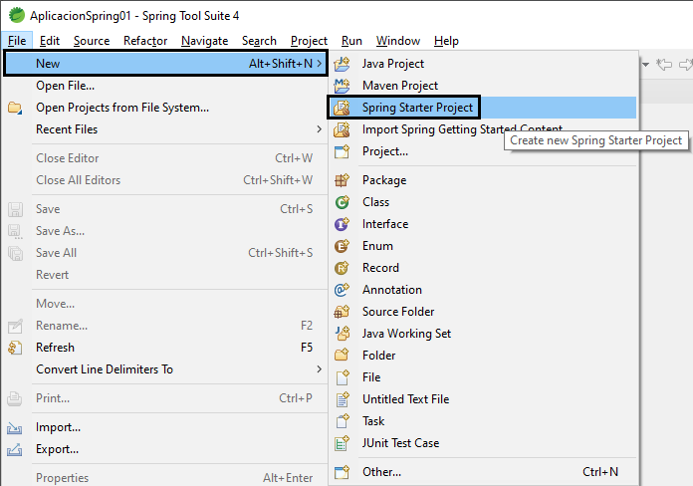
CREAR UN NUEVO PROYECTO
Clic en la opción: File
Clic en la opción: New
Clic en la opción:
Spring Starter Project

Slide 3
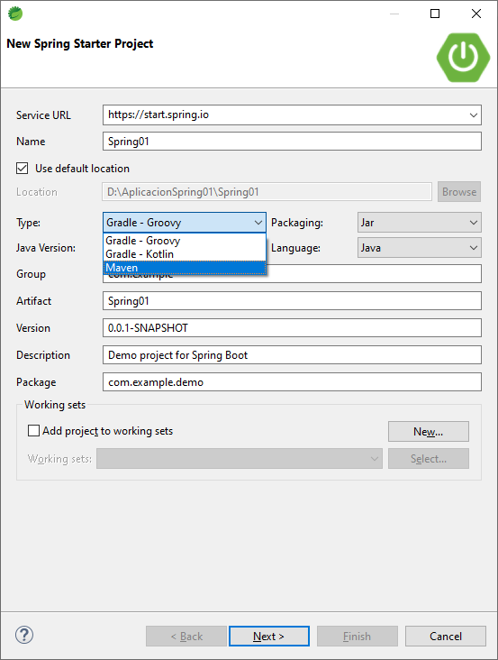
CREAR UN NUEVO
PROYECTO
Nombre del proyecto: Spring01
En tipo de proyecto, clic en la opción: Maven

Slide 4
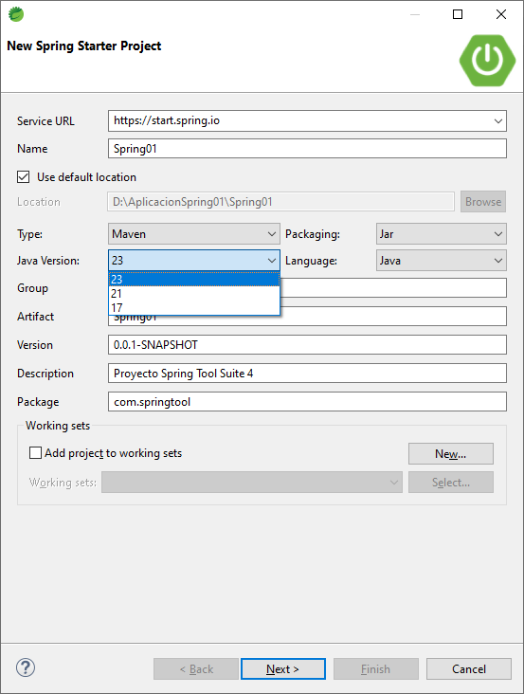
CREAR UN NUEVO
PROYECTO
Seleccionar la versión del jdk : 23

Slide 5
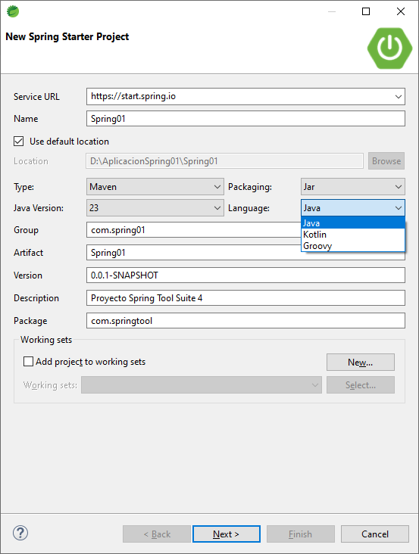
CREAR UN NUEVO
PROYECTO
Seleccionar el lenguaje: Java

Slide 6
CREAR UN NUEVO
PROYECTO
En Group: com.spring01
Artifact: Spring01
Description: Proyecto Spring Tool Suite 4
Package: com.springtool
Clic en el botón: Next

Slide 7
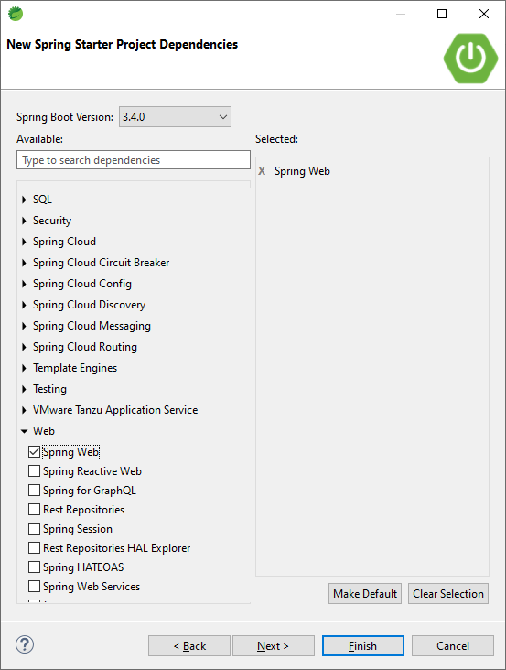
CREAR UN NUEVO
PROYECTO
Seleccionar la dependencia: Spring Web

Slide 8
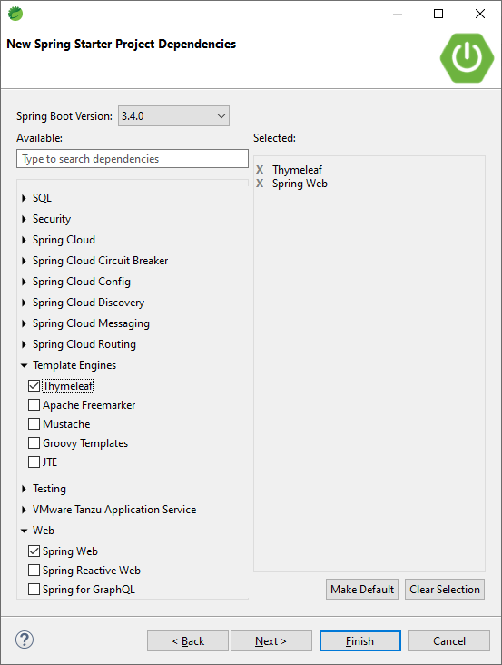
CREAR UN NUEVO
PROYECTO
Seleccionar la dependencia: Thymeleaf
Thymeleaf de Spring Boot, es un motor de plantillas para Java que permite generar HTML dinámico en aplicaciones web:
Se integra con el framework para facilitar la creación de aplicaciones web con el patrón Modelo Vista Controlador (MVC).
Clic en el botón: Finish

Slide 9
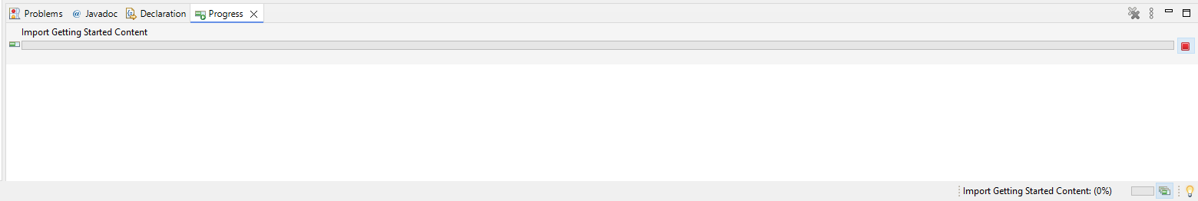
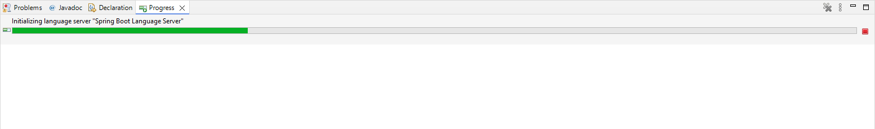
CREAR UN NUEVO PROYECTO
Se genera el proyecto

Slide 10
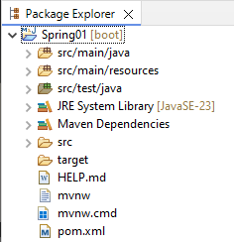
Explorador de paquetes

